Slide 1
기계학습을 활용한 부호화 기법 개발
Development of encoding techniques using machine learning.
팀 DC(Develop of enCoding)
20185218 김민혁 20185141 용권순

Slide 2
LAYOUT
Introduction
Problem Environment
Simulation
Result
Expectation

Slide 3
Introduction

Slide 4
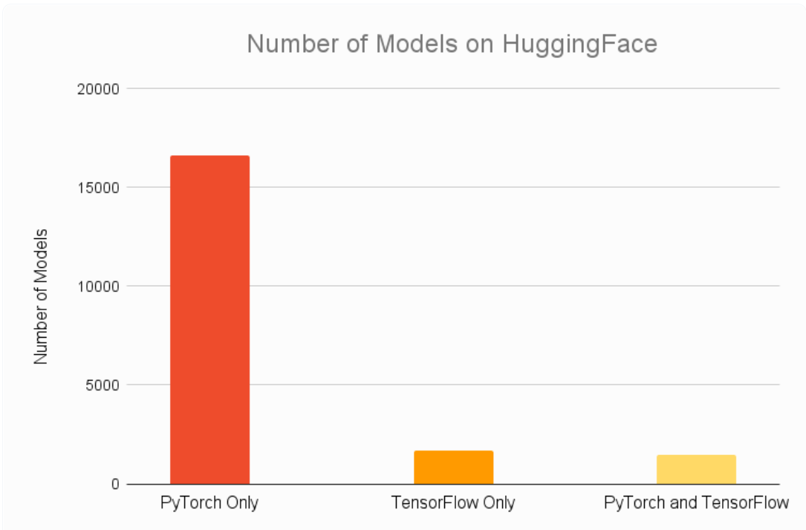

Introduction
본 프로젝트는 상용화된 5G통신의 LDPC Simulator를 pytorch로 구현 및 성능 검증을 목표로 한다.
현재 Keras기반의 물리 계층 오픈 소스 라이브러리가 등록되었음. Sionna: An Open-Source Library for Next-Generation Physical Layer Research
최근 딥러닝을 사용한 framework 조사 결과 pytorch를 사용한 연구가 tensor flow를 제치고 활발하게 연구되고 있다고 조사되어진다
[그림 1] 딥러닝 Framework 사용자 비율

Slide 5
Problem Environment

Slide 6
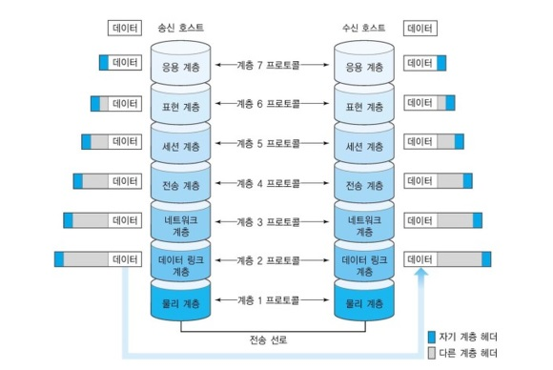
Problem Environment –OSI 7 layer
전송 데이터는 송신 호스트의 응용 계층에서 시작해 하위 계층으로 순차적으로 전달되어, 최종적으로 물리 계층에서 수신 호스트에 전달
본 과제는 최 하단의 물리 계층간 통신을 다룬다
[그림 2] OSI 7계층 모델

Slide 7
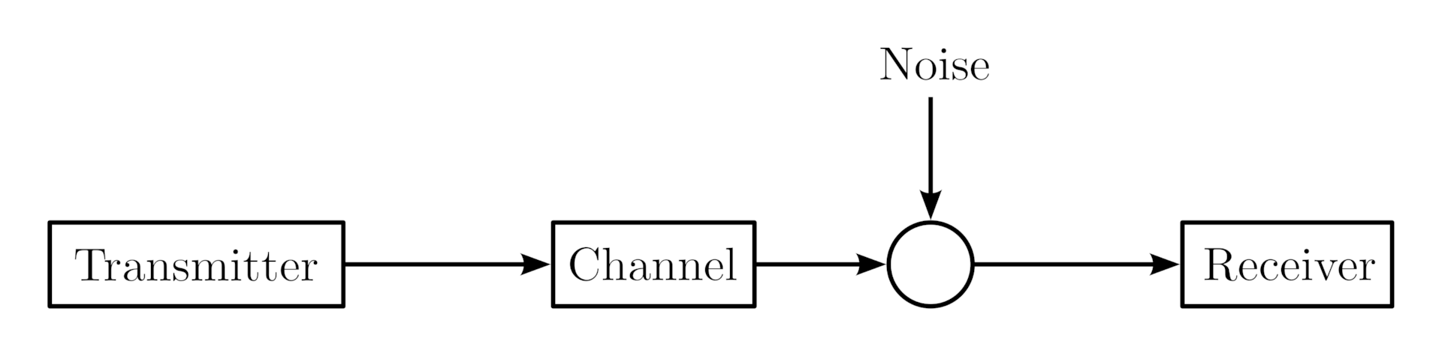

Problem Environment – Communication System
통신 시스템은 기본적으로 송신기(transmitter)와 전송매체(Channel), 수신기(Receiver)로 구성되어 있다.
메시지 M을 송신기에 넣었을 경우 $s\left(t\right)=A\left(t\right)cos⁡[2πfc+ ∅\left(t\right)]$
채널을 통과한 신호 $r\left(t\right)=s\left(t\right)+n(t)$
수$신기에서 복조화를 진행한 원본 추정 신호$ $\hat{m} (t)$를 원래 신호 $m\left(t\right) 복$원
[그림 3] 통신 시스템

Slide 8
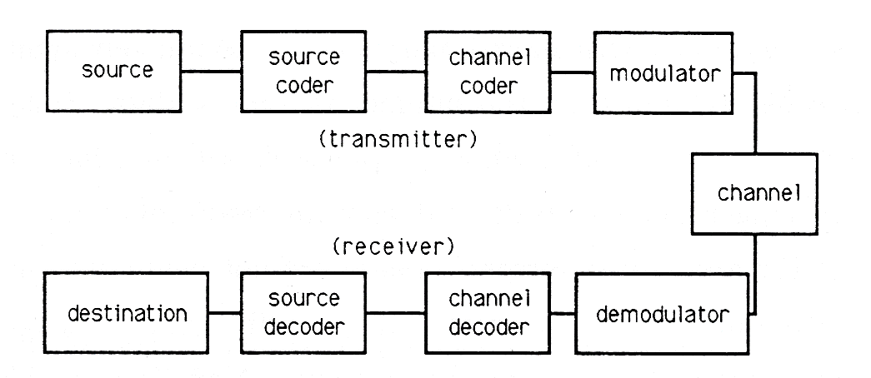
Problem Environment – Channel Coding
현재의 디지털 통신 시스템은 소스 코딩(source coding), 채널 코딩(channel coding)으로 나누어짐
소스 코딩(source coding): 디지털 데이터를 압축하여 전송량을 줄이는 기법
채널 코딩(Channel coding): 채널을 통과하면서 발생하는 오류를 수신기에서 검출하거나 정정할 수 있도록 송신기에서 의도적으로 데이터를 추가하는 기법
[그림 4] 디지털 통신 시스템 블록도

Slide 9
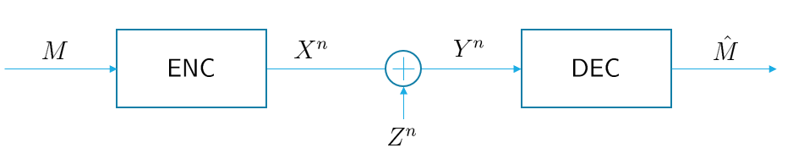

Problem Environment – AWGN Channel
AWGN 채널: 대기중에 신호를 전송할 때 주로 표현되는 채널
$Y^{n}=X^{n}+Z^{n}$
Noise $Z^{n}: Z\sim N\left(0,σ^{2}\right)$
[그림 5] AWGN 채널을 사용하는 무선 이동 통신 시스템

Slide 10
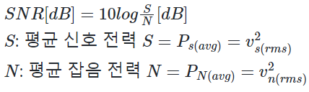
Problem Environment – Evaluation
채널 코딩의 성능을 평가하는 척도인 SNR , BLER
BLER
(Block Error Rate)
디지털 통신에서는 어떤 경우에나 통신을 위한 최소 SNR이 요구되며, SNR값이 커질 수록 BER는 증가
BLER(Block Error Rate) : 하나의 bit만 잘못 예측하더라도 전송한 메세지의 예측을 실패했다고 가정하는 오류 측정 기준
[그림 6] SNR

Slide 11
Simulation

Slide 12

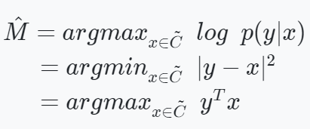


Simulation– Hamming 7,4 code
1950년 미국 Bell 연구소의 Hamming이 고안한 간단한 선형 블록 부호
Code word를 생성하는 G와 오류 검출을 위한 H 행렬을 가짐
ML(Maximum Likely hood)를 이용하여 수$신 받은 신호 r\left(t\right)를 \hat{m} \left(t\right)메$시지로 예측
$$\text{[}\text{그림 }\text{7] }\text{Hamming}\text{ 7,4 }\text{code} G=\left[I,P\right],H=\left[P^{T}I\right]$$
[그림 8] ML Decoding

Slide 13
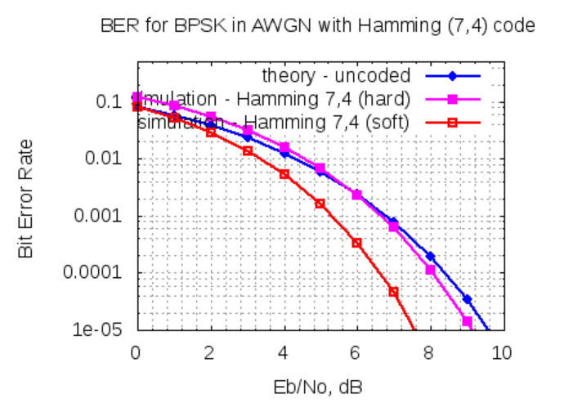
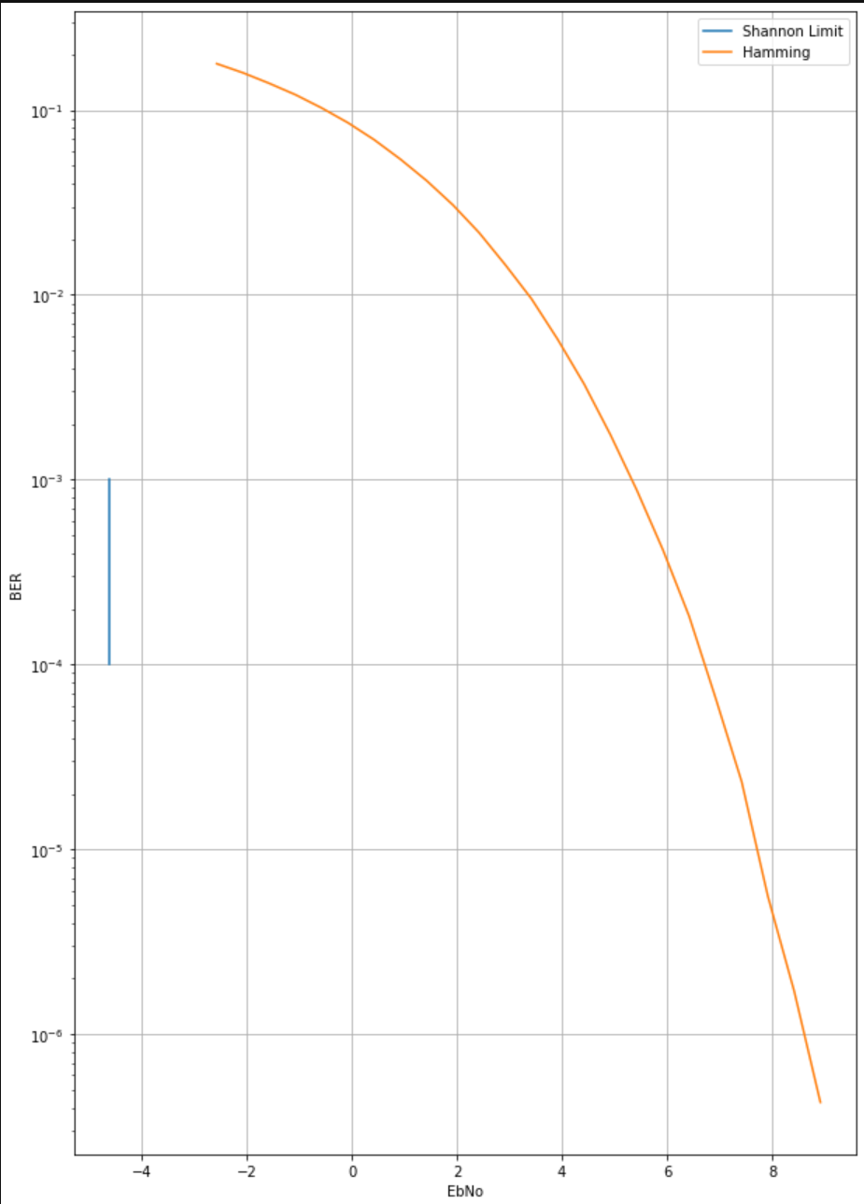
Simulation– Hamming 7,4 code
Pytorch를 이용하여 Hamming 7,4 code를 구현
성능의 유사도를 확인
[그림 9] pytorch를 이용해 구현한 Hamming 7,4 code vs MATLAB으로 구현된 Hamming (7,4) code

Slide 14
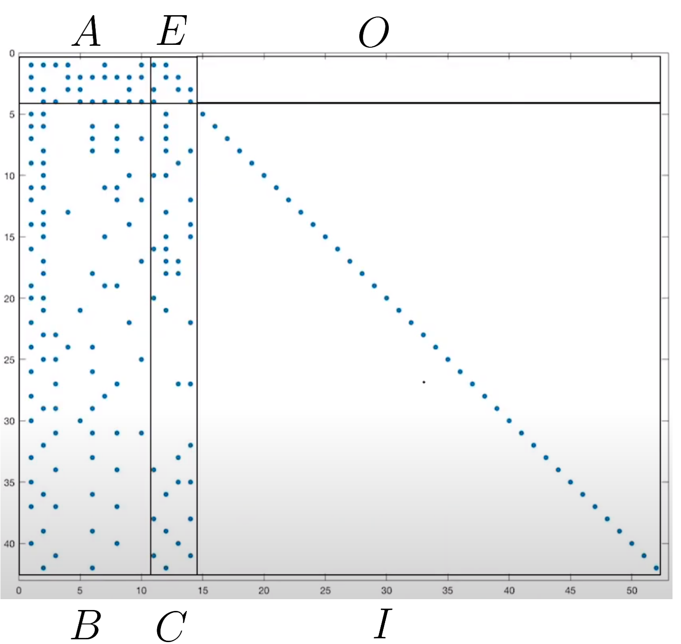
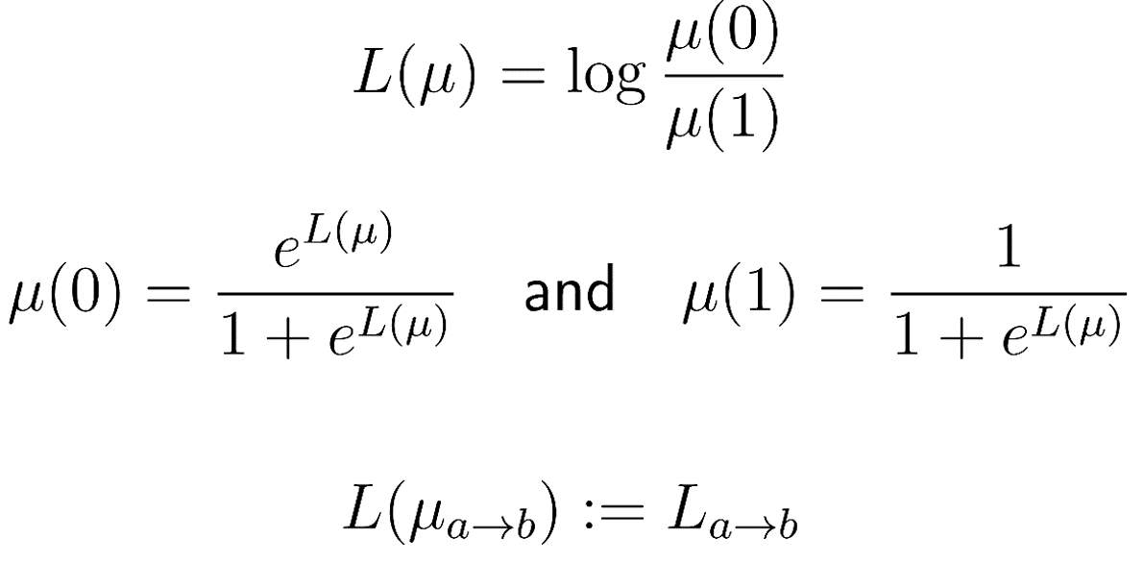
Simulation– 5G NR LDPC Code
5G NR 이동 무선 통신의 표준 코드 중 하나
대부분의 원소가 0으로 이루어진 희소 행렬을 Parity check matrix로 사용.
LLR을 사용해 효율적으로 bit확률을 계산 가능
[그림 10] LLR(Log Likelihood Ratio)
[그림 11] LDPC Base Graph

Slide 15
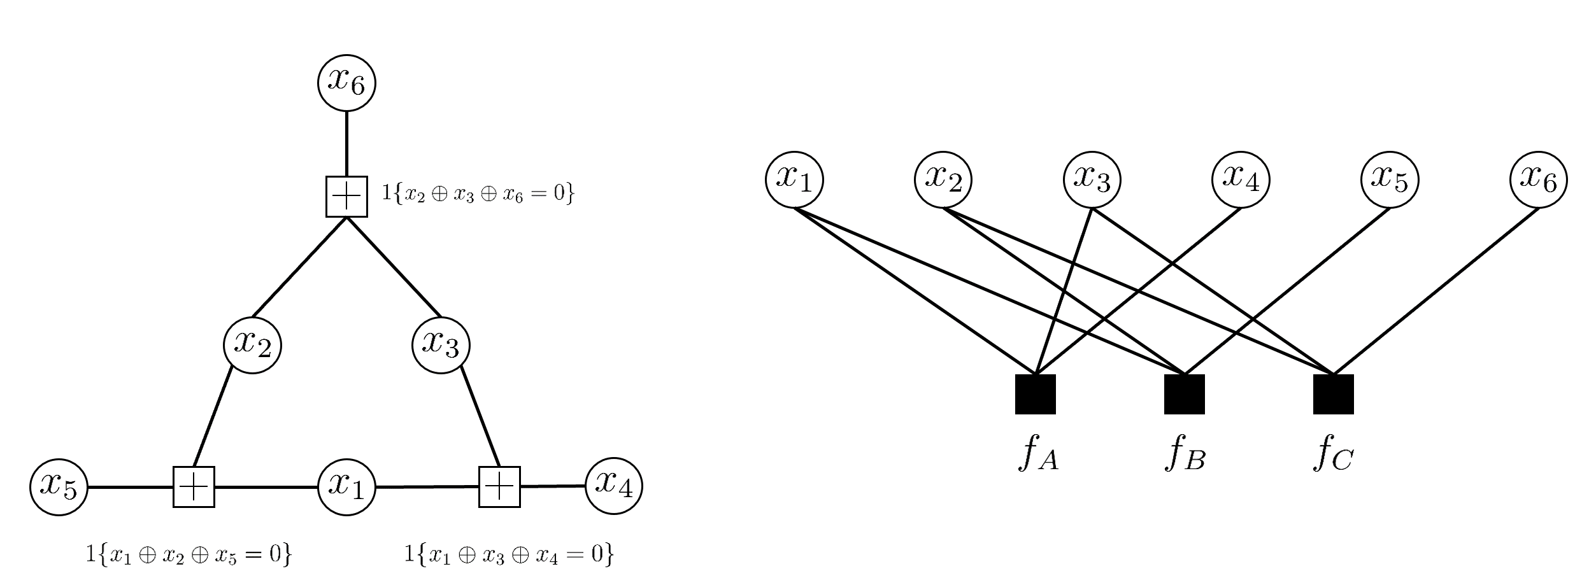
Simulation– 5G NR LDPC Code
Tanner Graph를 이용한 Sum Product Algorithm으로 LLR을 계속해서 update
Sum Product Algorithm: Tanner graph에서 서로 연결되어 있는 node가 정보를 update하는 방식으로 몇몇data가 소실 되어도 기존의 정보로 유추 가증
[그림 11] Hamming (7,4) code를 Tanner graph로 표현

Slide 16
Result

Slide 17
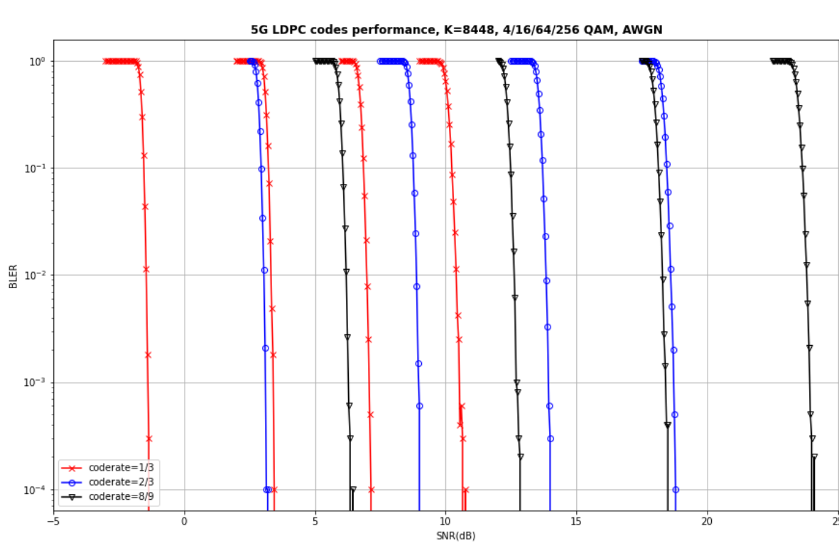
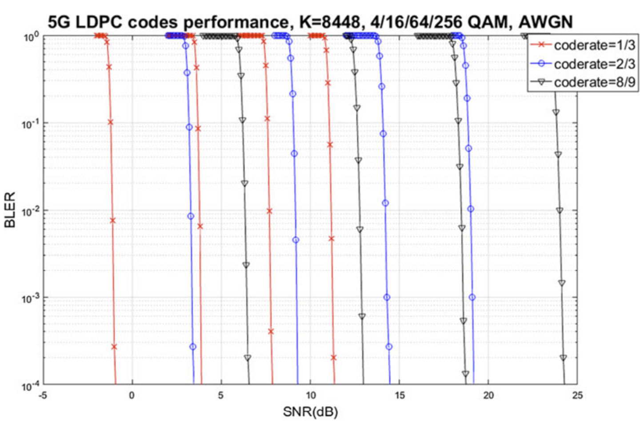

Result – 5G NR LDPC Code
Pytorch를 이용하여 LDPC Code를 구현
$BG1: 46×68$ 환경에서 각각 4,16,64,256 QAM의 BLER값을 도출
[그림 10 좌: pytorch로 구현된 LDPC Code 우: MATLAB으로 구현된 논문에서의 LDPC Code

Slide 18
Result– 5G NR LDPC Code
64 ,4QAM상황에서 고정된 SNR값을 기준으로 Sum product algorithm을 사용해 noise 섞인 message를 복원

Slide 19
Expectation

Slide 20
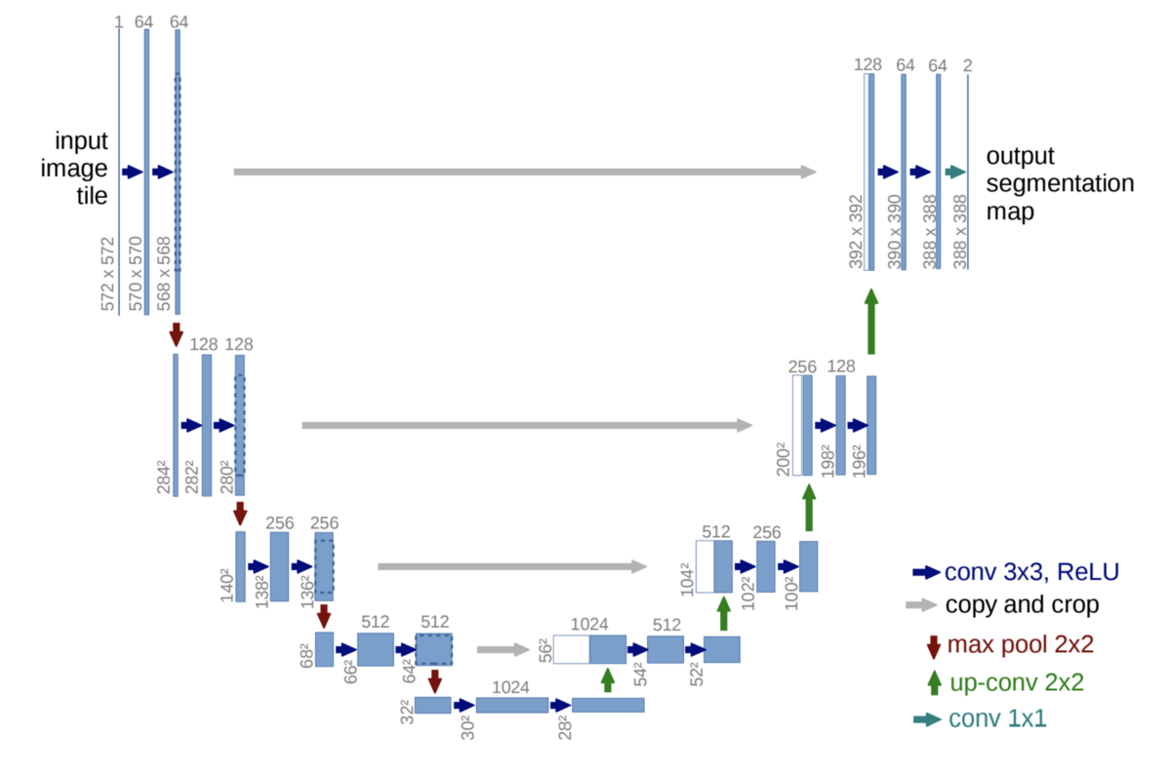
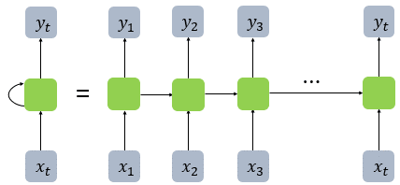
Expectation – Connection with DNN
본 프로젝트는 물리계층 시뮬레이션환경과 딥러닝 환경을 통일시켜 기존의 비효율적인 연구 환경 개선, python 환경에서 5G 무선 통신체계를 포함한 다양한 통신기술 연구의 기반기술을 확보한다는 의의를 가짐
구체적으로 현재 pytorch로 구현된 LDPC 시뮬레이터를 사용하여 DNN 모델인 Unet과 RNN을 사용하여 Code Rate을 낮추는 시도 중
[그림 13] DNN Unet구조와 RNN 구조

Slide 21
Thank you!

